Slide 1

디스이즈
React팀 스터디

Slide 2
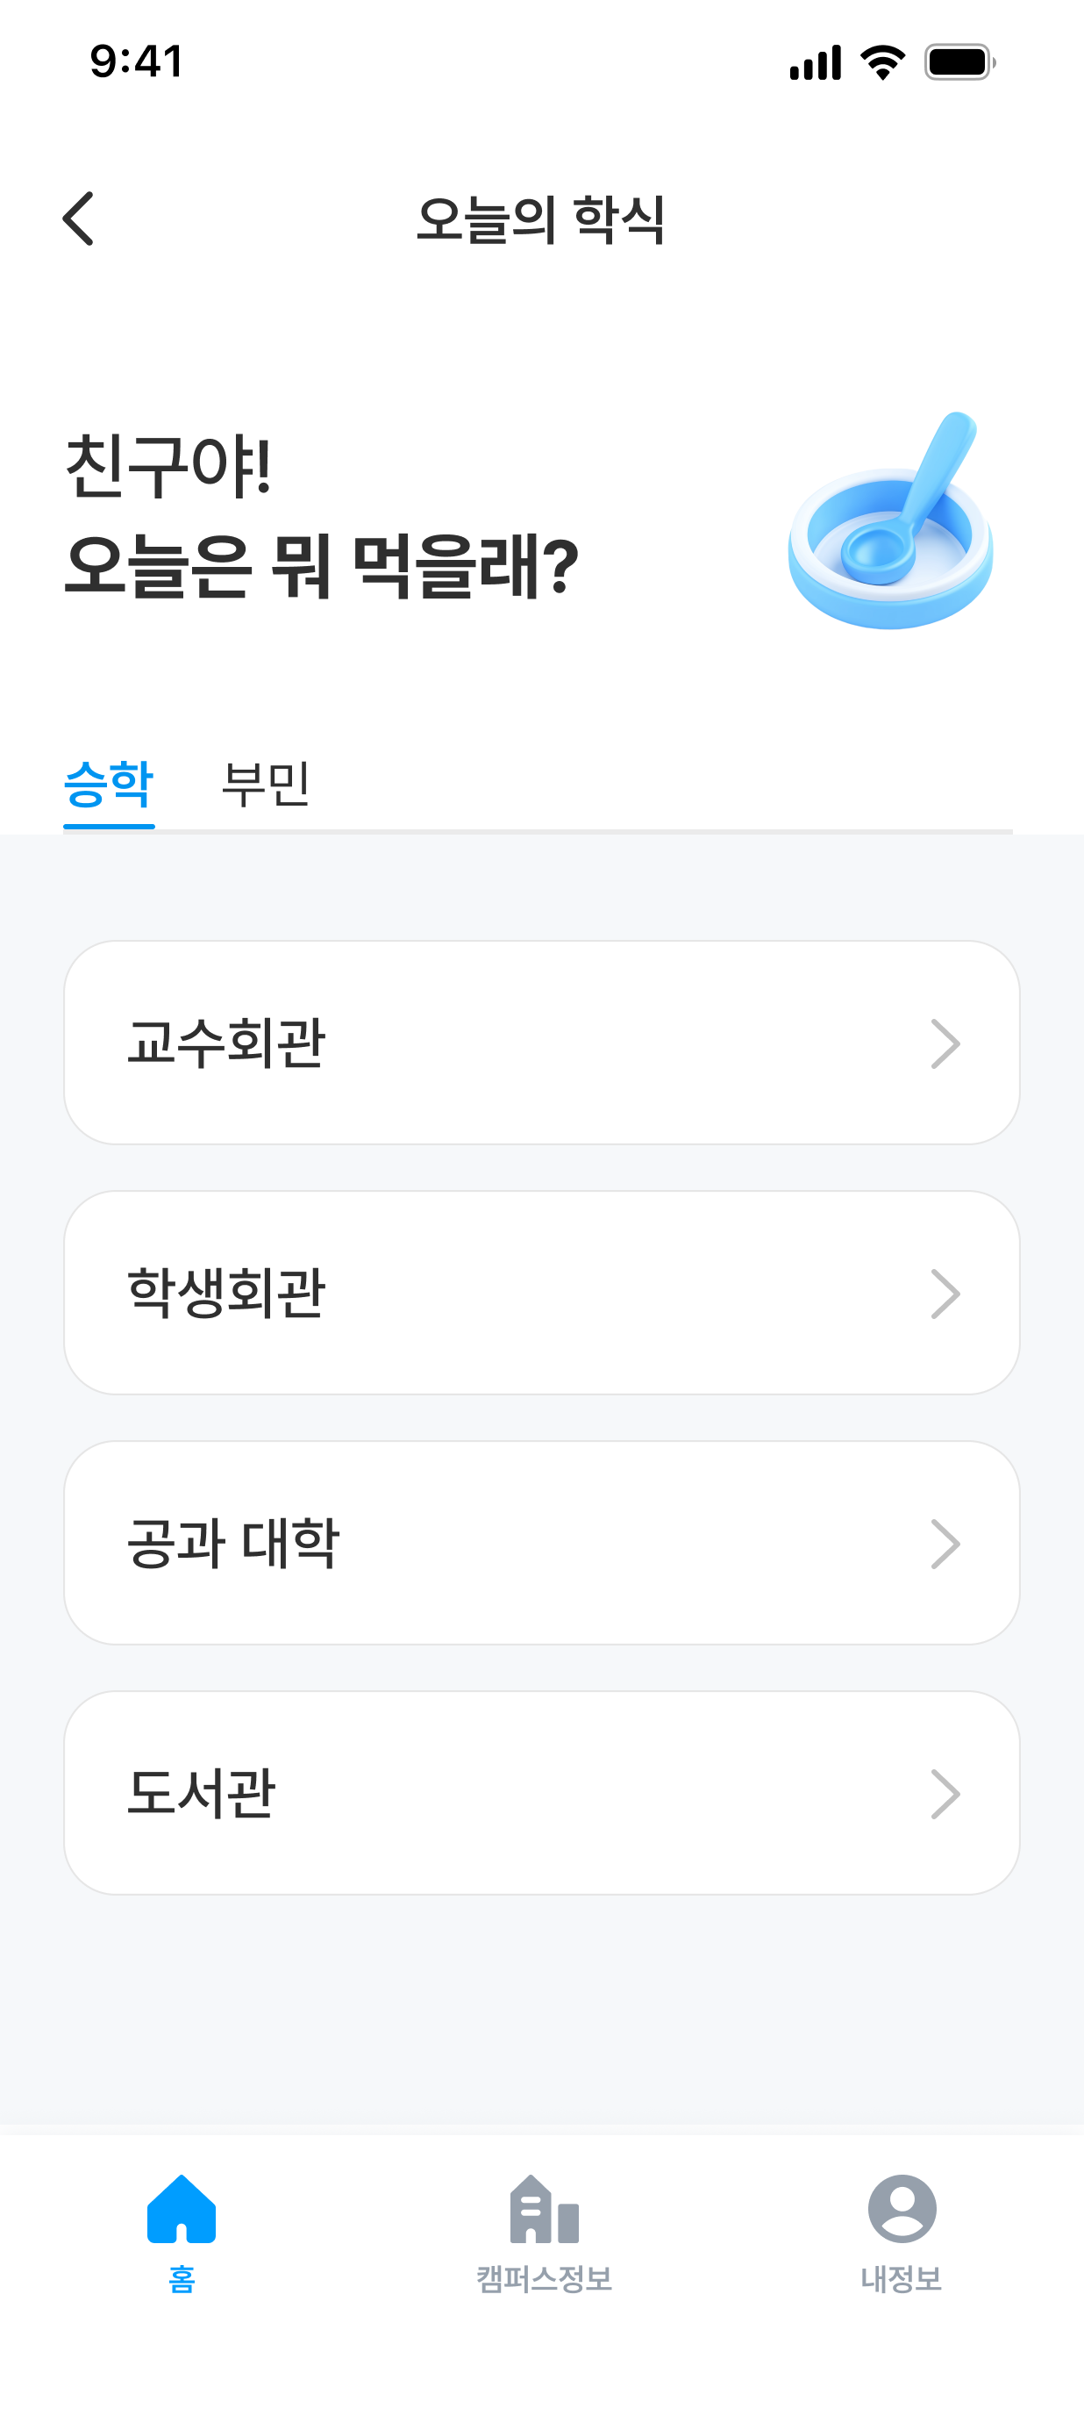




프론트 팀은 뭘 할까?
React Native
React
어플리케이션 제작, 배포
어플리케이션 내 응답 속도 빠름
웹페이지 개발
스타일링 쉬움
Notes:
일단 프론트 팀에서 뭘 하는지 먼저 알아봅시다.
프론트 팀에서는 React native와 React를 사용합니다. RN은 어플리케이션을 만들기 위한 프레임워크이고, 리액트는 웹 페이지를 주로 개발하는 프레임워크입니다.
그렇다면 저희는 왜 리액트를 배우냐 하고 궁금하실 수 있는데, 리액트가 RN에 비해 스타일링이 쉽다는 큰 장점이 있기 때문에 리액트를 사용하고 배우는 겁니다.

Slide 3

프론트 팀은 뭘 할까?
어플리케이션 함수 {
상단바( ),
웹뷰(http://localhost:3000/main),
바텀바( )
}
return (
Icon(사과),
Text(“안녕하세요”)
)
상단바
http://localhost:3000/main
안녕하세요
안녕하세요
바텀바
Notes:
리액트는 웹을 만드는 건데, 우리는 앱을 개발하고 있잖아요? 그럼 리액트 배워봤자 디스이즈 앱에 사용 못 하는거 아닌가? 싶으실텐데 저희 앱 작동 방식을 간략하게 알려드리자면, 웹뷰라는 기능을 사용합니다.
리액트 네이티브를 통해 앱을 구동하되, 우리가 만든 웹사이트를 앱 화면에 띄우는 기술입니다.
화면처럼 React에서 사과 아이콘과 안녕하세요 텍스트를 적은 주소가 localhost라고 치면, 리액트 네이티브에서 웹뷰를 통해 저희가 만든 사이트를 띄워주는 역할을 합니다.

Slide 4

반응형 웹 개발의 중요성
412px
웹뷰를 띄운다면?
1080px
안녕하세요!
만나서 반갑습니다~
여기는 홈페이지입니다~
Notes:
지금 신경써야하는 부분은 아니지만, 웹 디자인을 하다보면 정말 골치아픈게 이 반응형 웹 개발입니다. 컴퓨터의 사이즈와 휴대폰의 사이즈가 달라서, 생기는 문제인데요.
가로 길이가 1080px인 화면에 맞추어 개발을 진행했을 때, 가로가 412px인 디스플레이에서 띄운다면 어떻게 될까요?

Slide 5
반응형 웹 개발의 중요성
412px
412px
안녕하세요!
1080px
안녕하세요!
만나서 반갑습니다~
여기는 홈페이지입니다~
만나서 반갑습니다~
여기는 홈페이지입니다~
Notes:
1080px 사이즈의 좌측 412px 부분만 화면에 뜨게 됩니다.

Slide 6
반응형 웹 개발의 중요성
412px
현재 실행중인 스크린 크기에 맞춰 상대적 크기 반환
vw: viewport width
안녕하세요!
100vw
안녕하세요!
만나서 반갑습니다~
여기는 홈페이지입니다~
만나서 반갑습니다~
여기는 홈페이지입니다~
Notes:
이런 부분을 해결하기 위해 vw와 같이 반응형에 최적화된 사이즈 조절 방법이 있습니다.
지금 신경쓸 건 아니지만 웹 개발에서 필수 기술이기 때문에 지금은 이런 게 있구나 하고 넘어가시면 됩니다.

Slide 7
반응형 웹은 css를 활용하여 스타일링이 필요한 부분이기 때문에,
일단 넘어가도록 합시다.

Slide 8
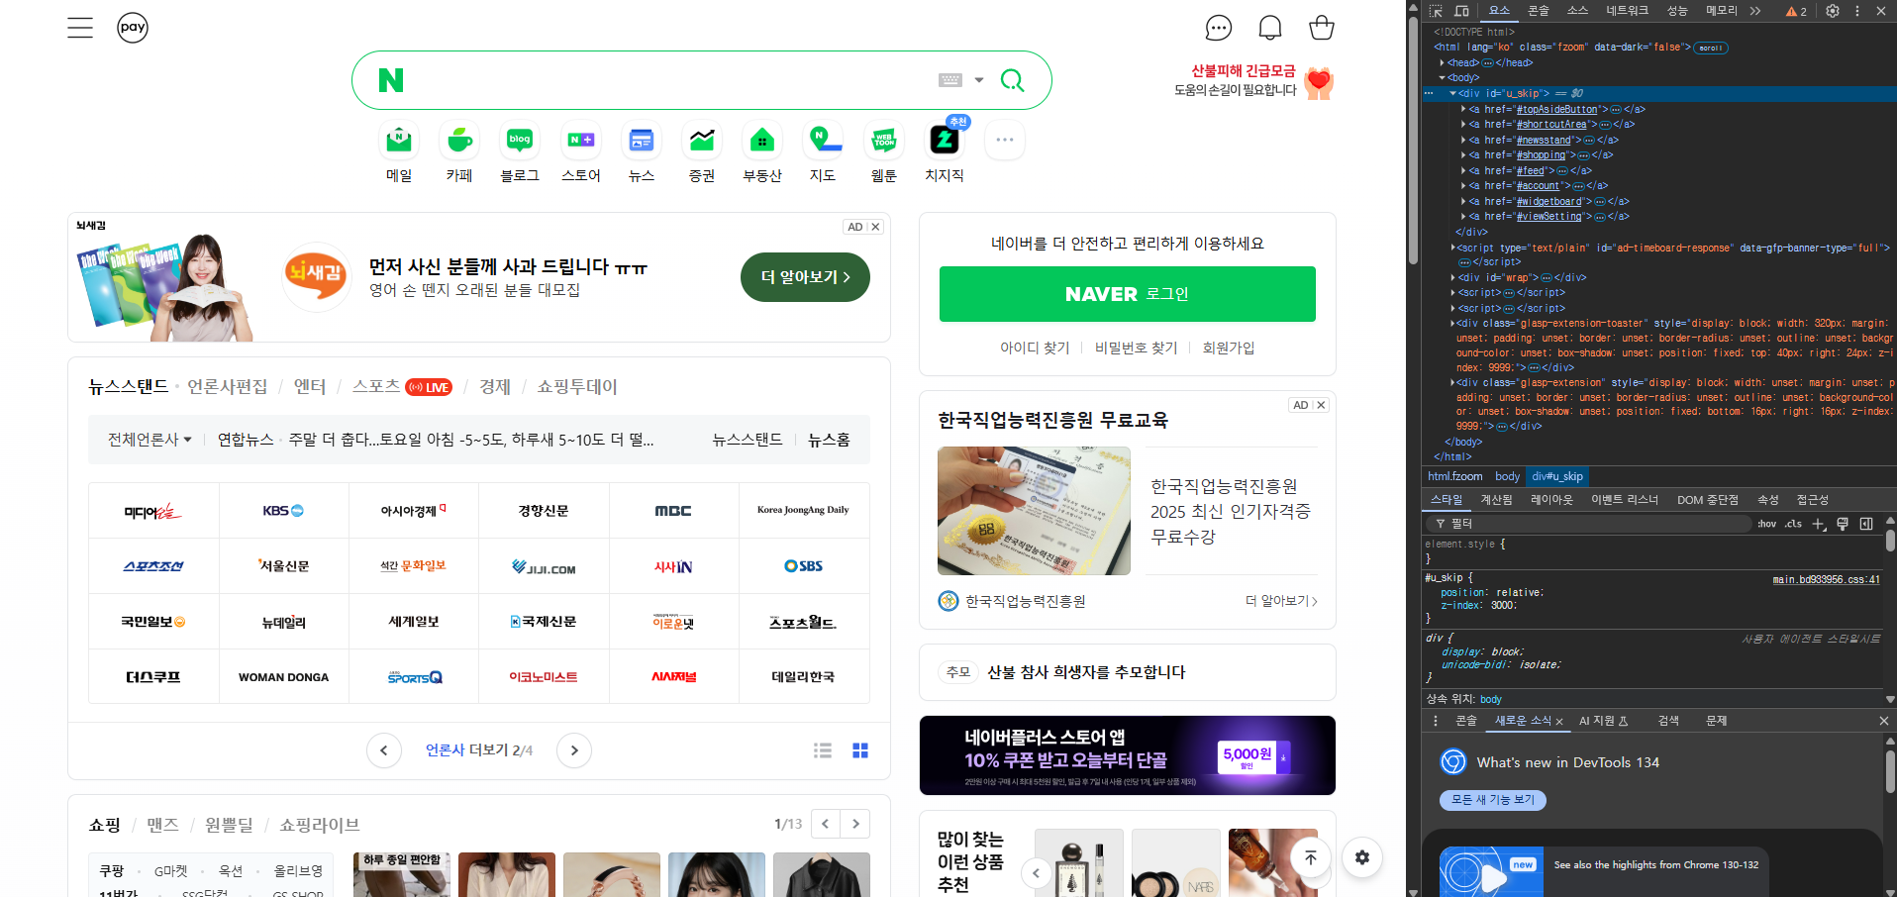
html과 css
Naver에서 F12 -> 요소 누르면 나오는 코드가 HTML 코드임
Notes:
react를 배우기 전에 저희는 html을 먼저 할겁니다.
네이버에서 F12를 누르고 요소를 누르면 이런식으로 우측에 코드가 뜨게 됩니다. 이 코드가 HTML 코드에요.

Slide 9
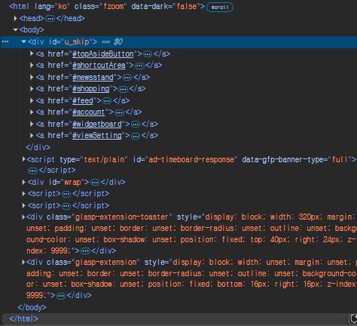
html과 css
html
head
body
div
script
…
…
Notes:
네이버의 html 코드를 살짝 보면 html이 크게 감싸고 있고, 그 안에는 head와 body가 있어요.
body 안에는 div, script 등등 여러 요소가 추가로 더 있죠?
전부 중요한 부분이긴 하지만, 저희는 일단 body를 중심으로 실습을 해봅시다.

Slide 10
html과 css
Notes:
github 초대

Slide 11
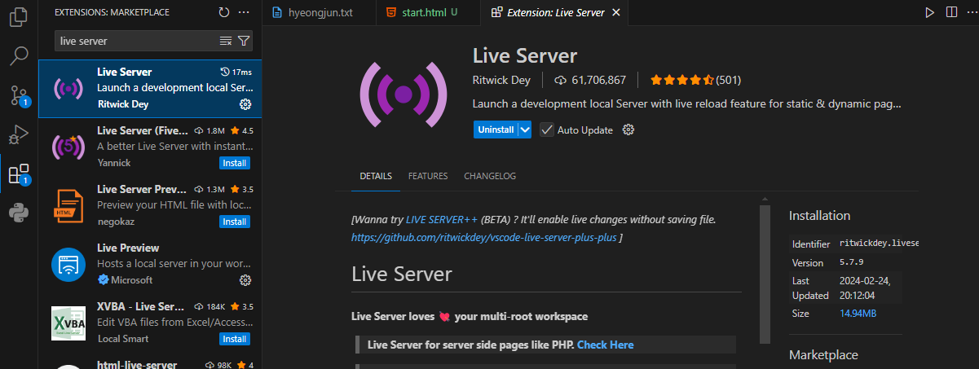
html과 css
일단 visual studio code에서 Live Server 받으십쇼 ^^
Notes:
먼저 vscode 켜주세요.
그리고 우측에 확장프로그램 아이콘 클릭하고 live server 검색 후에 받아주세요.
다 받으시면 말씀해주세요.

Slide 12
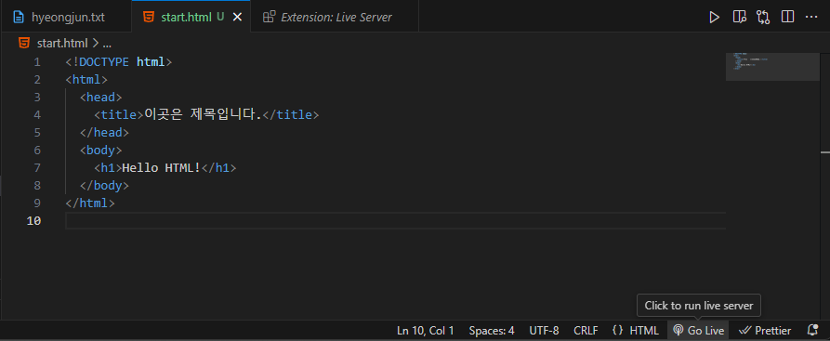
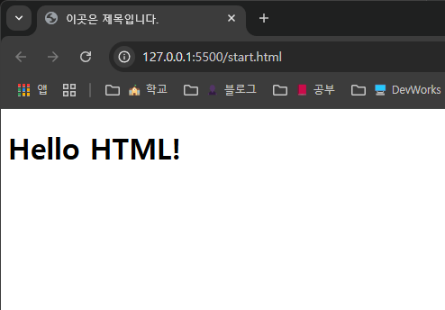
html과 css
<!DOCTYPE html>
<html>
<head>
<title>이곳은 제목입니다.</title>
</head>
<body>
<h1>Hello HTML!</h1>
</body>
</html>

Slide 13
html과 css

